Slide 1
危险化学品安全生产基础知识
博富特咨询
全面
专业
实用

Slide 2
关于博富特
博富特培训已拥有专业且强大的培训师团队-旗下培训师都拥有丰富的国际大公司生产一线及管理岗位工作经验，接受过系统的培训师培训、训练及能力评估，能够开发并讲授从高层管理到基层安全技术、技能培训等一系列课程。
我们致力于为客户提供高品质且实用性强的培训服务，为企业提供有效且针对性强的定制性培训服务，满足不同行业、不同人群的培训需求。
博富特认为：一个好的培训课程起始于一个好的设计,课程设计注重培训目的、培训对象、逻辑关系、各章节具体产出和培训方法应用等关键问题。

Slide 3
本章知识概况
危险化学品的概念和分类
危险化学品安全标签及安全技术说明书
危险化学品安全标志
特种设备安全知识
危险化学品防火防爆知识
危险化学品电气安全知识
危险化学品储运及废弃物处理安全知识

Slide 4
第一节 危险化学品的概念、分类及危险特性
概念 化学品是指各种化学元素、由元素组成的化合物及其混合物，包括天然的或人工合成的。
化学品中具有易燃、易爆、有毒、有害及有腐蚀特性，对人员、设施、环境造成伤害或损害的属于危险化学品。
实例 浓硫酸、甲醇、氯酸钾、高锰酸钾、亚硝酸钠、白磷、钠、钾等

Slide 5
第一节 危险化学品的概念、分类及危险特性
爆炸物 硝化甘油
易燃气体 氢气、一氧化碳
易燃气溶胶 烃类气溶胶
氧化性气体 氧气、氯气等
压力下气体 高压氢气、高压氯气、高压氮气等
易燃液体 乙醇、乙醚、汽油等
易燃固体 硫磺、松香、镁粉等
自反应物质或混合物
自燃液体 酒精、汽油、煤油等
自燃固体 白磷
自热物质或混合物
遇水放出易燃气体的物质或混合物 钠、钾等
氧化性液体 双氧水、
氧化性固体 高锰酸钾、氯酸钾
有机过氧化物 过氧化钠、过氧化钾
金属腐蚀剂

Slide 6
第一节 危险化学品的概念、分类及危险特性
气溶胶 是液态或固态微粒在空气中的悬浮体系。它们能作为水滴和冰晶的凝结核、太阳辐射的吸收体和散射体，并参与各种化学循环，是大气的重要组成部分。
成分 大气中二氧化硫转化形成的硫酸盐，是气溶胶的主要成分之一。气溶胶中的有机物,更是许多种类有机物的复杂混合物，其中包括稀烃、烷烃、芳烃、多环芳烃、醛、酮、酸、醌、酯，以及有机氮化物和有机硫化物等。

Slide 7
第一节 危险化学品的概念、分类及危险特性
易燃易爆性 爆炸品、压缩气体和液化气体、易燃液体、易燃固体、自燃物品和遇湿易燃物品、氧化剂和有机过氧化物。由于温度、压力的非常态，易引起火灾爆炸事故。
毒性 毒害品、感染性物品、压缩气体、液化气体、易燃液体、易燃固体等。
腐蚀性 灼伤人体组织，对金属、动植物机体、纤维制品等具有强烈的腐蚀作用。会引起表皮细胞组织发生破坏作用而造成灼伤，而且被腐蚀性物品灼伤的伤口不易愈合，内部器官被灼伤时，严重的会引起炎症，甚至会造成死亡。

Slide 8
第二节 危险化学品安全标志、安全标签及安全技术说明书 ----------安全标志
标志种类 主标志16种
副标志11种
标志的图形 表示危险特性的图案
文字说明
底色
危险品类别号
标志的使用原则 当一种化学品具有一种以上危险性时，应用主标志表示主要的危险类别，并用副标志来表示其他主要的危险性类别。
副标志
主标志

Slide 9
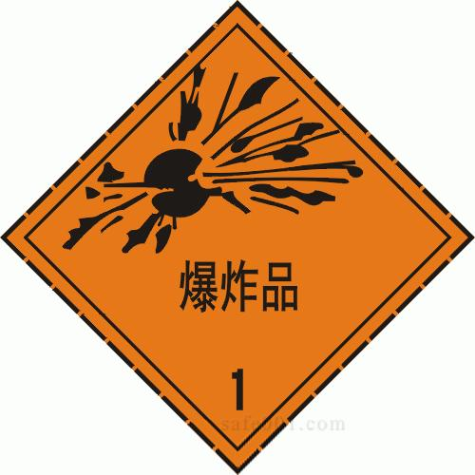
第二节 危险化学品安全标志、安全标签及安全技术说明书
底色：橙红色
图形：正在爆炸的炸弹（黑色）
文字：黑色
表示危险特性的图案 文字说明
底色
危险品类别号
标志1：爆炸品标志

Slide 10
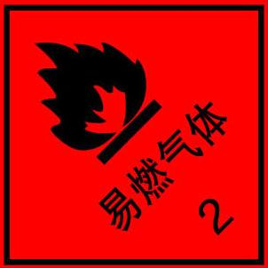
第二节 危险化学品安全标志、安全标签及安全技术说明书
底色：正红色
图形：火焰（黑色或白色）
文字：黑色或白色
表示危险特性的图案 文字说明
底色
危险品类别号
标志2：易燃气体标志

Slide 11
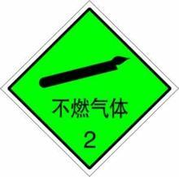
第二节 危险化学品安全标志、安全标签及安全技术说明书
底色：绿色
图形：气瓶（黑色或白色）
文字：黑色或白色
表示危险特性的图案 文字说明
底色
危险品类别号
标志3：不燃气体标志

Slide 12
第二节 危险化学品安全标志、安全标签及安全技术说明书
底色：白色
图形：骷髅头和交叉骨形（黑色）
文字：黑色
表示危险特性的图案 文字说明
底色
危险品类别号
标志4：有毒气体标志

Slide 13
第二节 危险化学品安全标志、安全标签及安全技术说明书
底色：红色
图形：火焰（黑色或白色）
文字：黑色或白色
表示危险特性的图案 文字说明
底色
危险品类别号
标志5：易燃液体标志

Slide 14
第二节 危险化学品安全标志、安全标签及安全技术说明书
底色：红白相间的垂直宽条（红7，白6）
图形：火焰（黑色）
文字：黑色
表示危险特性的图案 文字说明
底色
危险品类别号
标志6：易燃固体标志

Slide 15
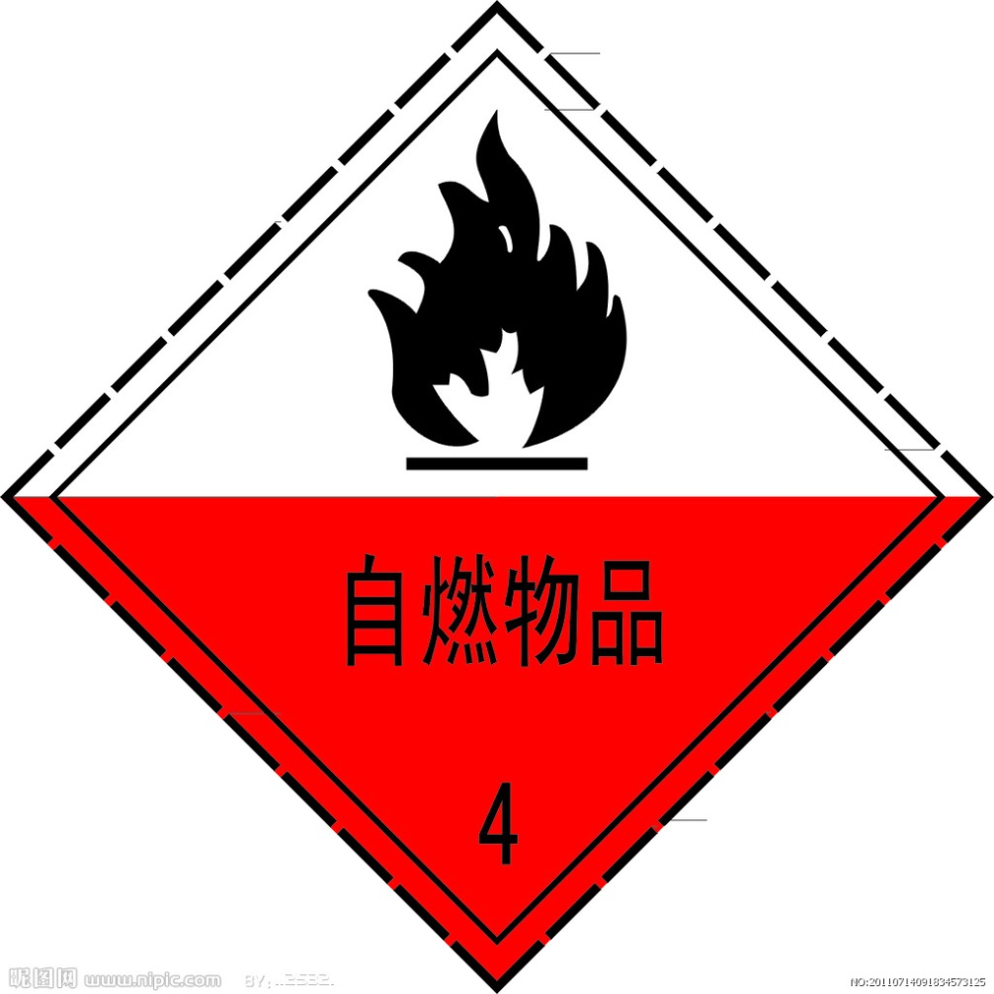
第二节 危险化学品安全标志、安全标签及安全技术说明书
底色：上半部白色，下半部红色
图形：火焰（黑色）
文字：黑色
表示危险特性的图案 文字说明
底色
危险品类别号
标志7：自燃物品标志

Slide 16
第二节 危险化学品安全标志、安全标签及安全技术说明书
底色：蓝色
图形：火焰（黑色或白色）
文字：黑色或白色
表示危险特性的图案 文字说明
底色
危险品类别号
标志8：遇湿易燃物品标志

Slide 17
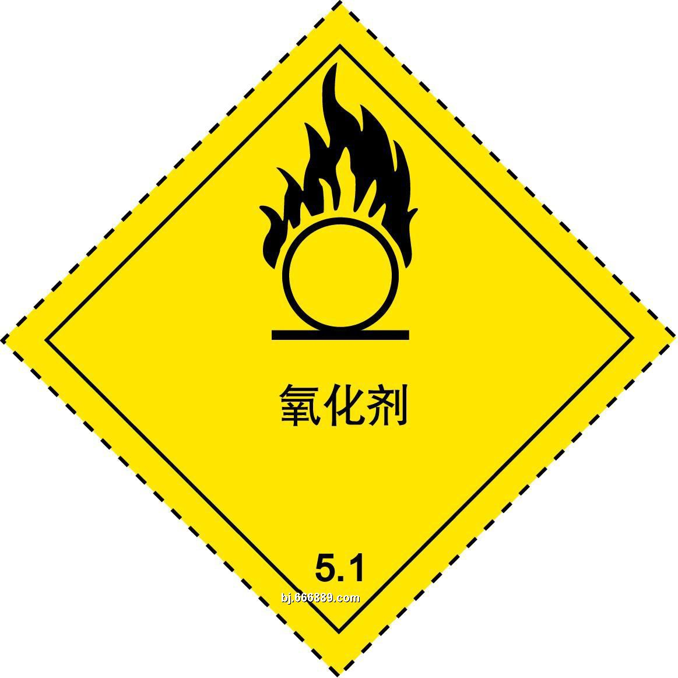
第二节 危险化学品安全标志、安全标签及安全技术说明书
底色：柠檬黄色
图形：从圆圈中冒出的火焰（黑色）
文字：黑色
表示危险特性的图案 文字说明
底色
危险品类别号
标志9：氧化剂标志

Slide 18
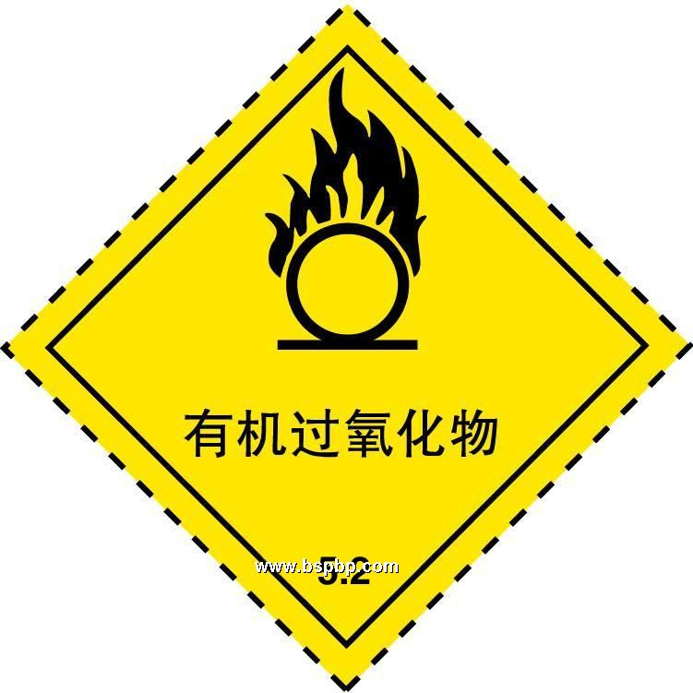
第二节 危险化学品安全标志、安全标签及安全技术说明书
底色：柠檬黄色
图形：从圆圈中冒出的火焰（黑色）
文字：黑色
表示危险特性的图案 文字说明
底色
危险品类别号
标志10：有机过氧化物标志

Slide 19
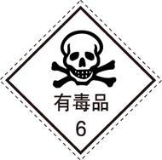
第二节 危险化学品安全标志、安全标签及安全技术说明书
底色：白色
图形：骷髅头和交叉骨形（黑色）
文字：黑色
表示危险特性的图案 文字说明
底色
危险品类别号
标志11：有毒品标志

Slide 20
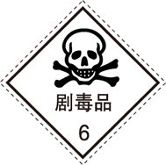
第二节 危险化学品安全标志、安全标签及安全技术说明书
底色：白色
图形：骷髅头和交叉骨形（黑色）
文字：黑色
表示危险特性的图案 文字说明
底色
危险品类别号
标志12：剧毒品标志

Slide 21
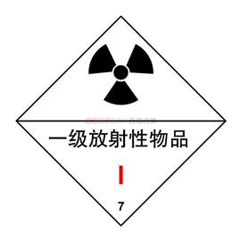
第二节 危险化学品安全标志、安全标签及安全技术说明书
底色：白色
图形：上半部三叶形（黑色）下半部一条垂直的红色宽条
文字：黑色
表示危险特性的图案 文字说明
底色
危险品类别号
标志13：一级放射性物品标志

Slide 22
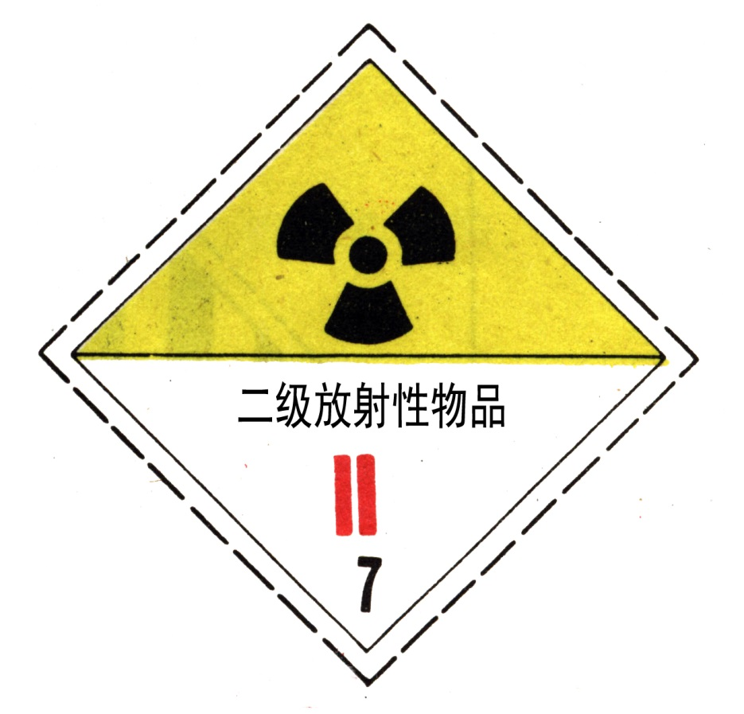
第二节 危险化学品安全标志、安全标签及安全技术说明书
底色：上半部黄色，下半部白色
图形：上半部三叶形（黑色）下半部两条垂直的红色宽条
文字：黑色
表示危险特性的图案 文字说明
底色
危险品类别号
标志14：二级放射性物品标志

Slide 23
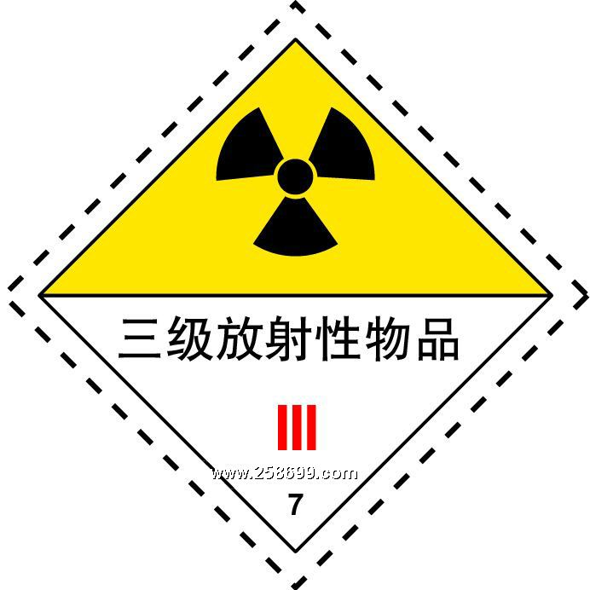
第二节 危险化学品安全标志、安全标签及安全技术说明书
底色：上半部黄色，下半部白色
图形：上半部三叶形（黑色）下半部三条垂直的红色宽条
文字：黑色
表示危险特性的图案 文字说明
底色
危险品类别号
标志15：三级放射性物品标志

Slide 24
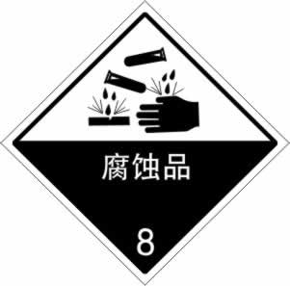
第二节 危险化学品安全标志、安全标签及安全技术说明书
底色：上半部白色，下半部黑色
图形：上半部两个试管中液体分别向金属板和手上滴落（黑色）
文字：黑色
表示危险特性的图案 文字说明
底色
危险品类别号
标志16：腐蚀品标志

Slide 25
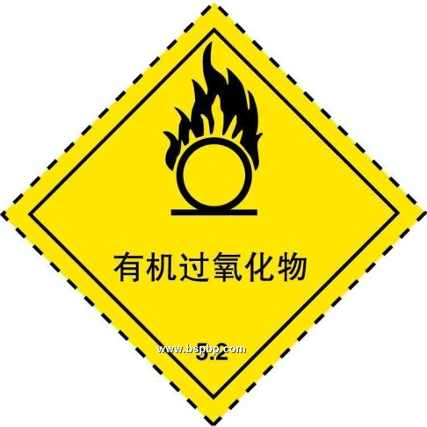
第二节 危险化学品安全标志、安全标签及安全技术说明书
副标志 与 主标志 缺少的5个图形。
11种 16种

Slide 26
第二节 危险化学品安全标志、安全标签及安全技术说明书
1
化学品标识（化学名称或通用名）
2
象形图（国标标志图形）
3
信号词（危险、警告）
4
危险性说明（概述化学品的危险特性）
危险化学品安全标签
5
防范说明（注意事项和救护措施）
6
供应商标识（名称、地址、电话等）
7
应急咨询电话（24h）
8
资料参阅提示语（提示）

Slide 27
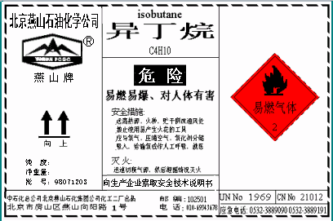
第二节 危险化学品安全标志、安全标签及安全技术说明书 -------安全标签
定义 危险化学品安全标签是指危险化学品在市场上流通时由生产销售单位提供的附在化学品包装上的标签，是向作业人员传递安全信息的一种载体，它用简单、易于理解的文字和图形表述有关化学品的危险特性及其安全处置的注意事项，警示作业人员进行安全操作和处置。 《化学品安全标签编写规定》(GB 15258--1999)规定化学品安全标签应包括物质名称、编号、危险性标志、警示词、危险性概述、安全措施、灭火方法、生产厂家、地址、电话、应急咨询电话、提示参阅安全技术说明书等内容。

Slide 28
第二节 危险化学品安全标志、安全标签及安全技术说明书

Slide 29
化学品安全技术说明书（MSDS）内容结构
第九部分 理化特性
第十部分 稳定性和反应活性
第十一部分 毒理学信息
第十二部分 生态学信息
第十三部分 废弃处置
第十四部分 运输信息
第十五部分 法规信息
第十六部分 其他信息
第一部分 化学品及企业标识
第二部分 危险性概述
第三部分 成分/组成信息
第四部分 急救措施
第五部分 消防措施
第六部分 泄露应急处理
第七部分 操作处置与储存
第八部分 接触控制和个体防护
不饱和聚酯树脂
二甲苯

Slide 30
第二节 危险化学品安全标志、安全标签及安全技术说明书
安全技术说明书和安全标签的使用与管理
向供货方索取并向用户提供安全技术说明书。
建立经营危险化学品的化学品安全技术说明书档案
按照安全技术说明书的规定，掌握商品的危险性，制定购销管理规定及安全操作规程，培训作业人员
按照安全技术说明书提供的商品的危险性安排适合的储存仓库和储存方式
按照安全技术说明书研究确定商品养护措施
按照安全技术说明书安排适合的运输
按照安全技术说明书制定消防措施
按照安全技术说明书制定安全防护措施
按照安全技术说明书制定急救措施

Slide 31
第三节 危险化学品特种设备安全知识
特种设备是指涉及生命安全、危险性较大的锅炉、压力容器、气瓶、压力管道、电梯、起重机械、客运索道、大型游乐设施和场（厂）内专用机动车辆。

Slide 32
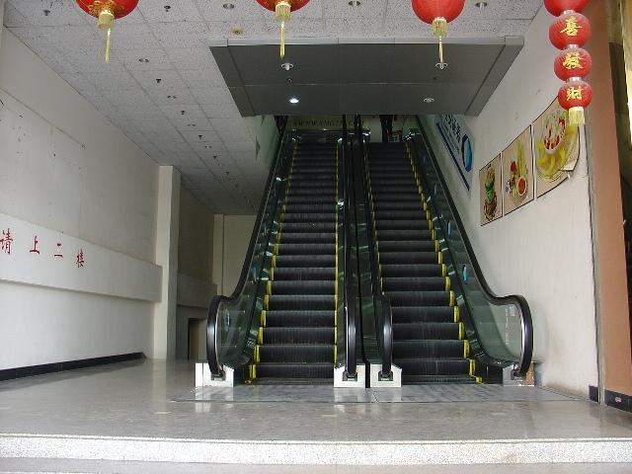
第三节 危险化学品特种设备安全知识

Slide 33
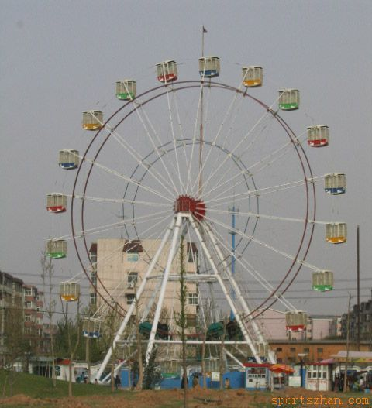
第三节 危险化学品特种设备安全知识

Slide 34
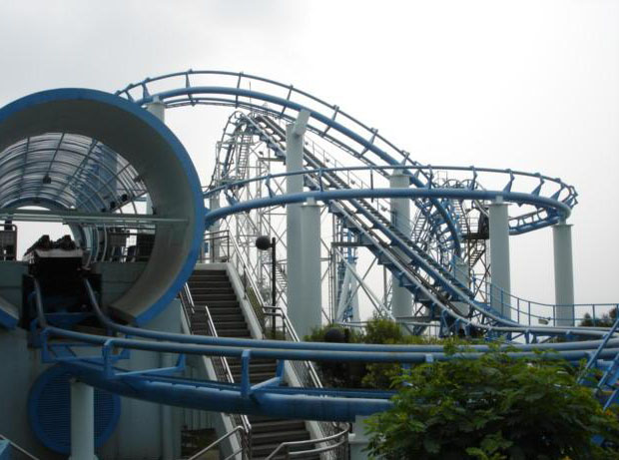
第三节 危险化学品特种设备安全知识

Slide 35
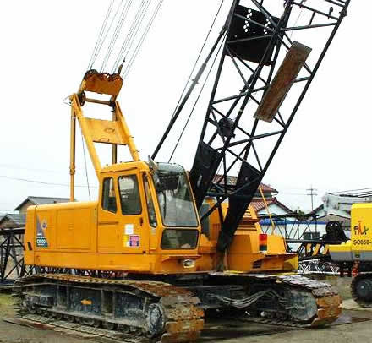
第三节 危险化学品特种设备安全知识

Slide 36
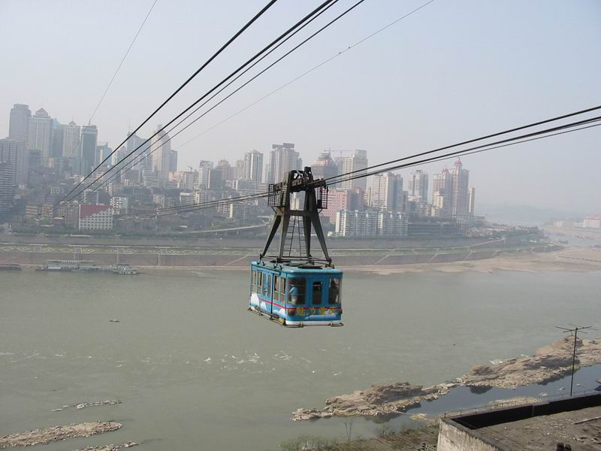
第三节 危险化学品特种设备安全知识

Slide 37
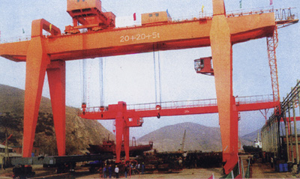
第三节 危险化学品特种设备安全知识

Slide 38
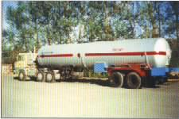
第三节 危险化学品特种设备安全知识

Slide 39
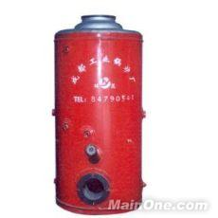
第三节 危险化学品特种设备安全知识

Slide 40
第三节 危险化学品特种设备安全知识
锅炉安全（概述、参数、分类、安全装置）
气瓶安全（概述、分类、安全附件、定期检验）
压力容器安全（概述、安全装置）
压力管道安全（分类、连接方式、连接件、阀门）

Slide 41
第三节 危险化学品特种设备安全知识
锅炉安全（概述、参数、分类、安全装置）
定义 利用燃料燃烧释放的热能或其他热能加热水或其他工质，以生产规定参数(温度、压力)和品质的蒸汽、热水或其他工质的设备。
组成 锅炉是由锅和炉组成的，上面的盛水部件为锅，下面的加热部分为炉，锅和炉的一体化设计称为锅炉。
用途 为采暖、洗浴和供应优质蒸汽等。采暖、洗浴用的锅炉主要是热水锅炉，工业上用的锅炉主要是蒸汽锅炉。
参数 蒸发量、供热量、压力、温度

Slide 42
第三节 危险化学品特种设备安全知识
工业锅炉用燃料分为三类
固体燃料—烟煤，无烟煤，褐煤，泥煤，油页岩，木屑，甘蔗渣，稻糠等；
液体燃料—重油，渣油，柴油，等；
气体燃料—天然气，人工燃气，液化石油气等。

Slide 43
第三节 危险化学品特种设备安全知识
锅炉分类
按出口介质 蒸汽锅炉和热水锅炉
按容量划分 大型锅炉、中型锅炉、小型锅炉
按蒸汽压力大小 低压锅炉、中压锅炉、高压锅炉和超高压锅炉
按锅炉结构划分 火管锅炉、水管锅炉和水火管锅炉
按燃料种类和能源来源划分 燃煤锅炉、燃油锅炉、燃气锅炉、原子能锅炉、废热锅炉
按燃料燃烧方式划分 层燃炉、沸腾炉、室燃炉
按工质流动方式划分 自然循环锅炉、强制循环锅炉、直流锅炉

Slide 44
第三节 危险化学品特种设备安全知识
锅炉安全装置，是指保证锅炉安全运行而装设在设备上的一种附属装置，又称安全附件。
连锁装置是指为了防止操作失误而设置的控制机构。如缺水连锁保护装置、熄火连锁保护装置等。
报警装置是指锅炉运行中存在不安全因素致使锅炉处于危险状态时能自动发出声、光或其他明显报警信号的仪器。如高低水位报警器、温度检测仪等。
计量装置是指自动显示锅炉运行中与安全有关的工艺参数或信息的仪表装置。如压力表、水位表等。
泄压装置是指锅炉超压时能自动泄放压力的装置。如安全阀。

Slide 45
第三节 危险化学品特种设备安全知识
锅炉的三大安全附件
安全阀 作用：当锅炉压力超过预定的数值时，安全阀自动开启，排气泄压，将压力控制在允许范围之内，同时发出警报；当压力降到允许值后，安全阀又能自行关闭，使锅炉在允许的压力范围内继续运行。
压力表 是显示过汽水系统压力大小的仪表。严密监视过滤受压元件的承压情况，把压力控制在允许的压力范围之内，是锅炉实现安全运行的基本条件和基本要求。
水位表 是用来显示锅筒内水位高低的仪表。操作人员可以通过水位表观察并相应调节水位，防止发生锅炉缺水或满水事故。

Slide 46
第三节 危险化学品特种设备安全知识
锅炉超压事故
锅炉缺水事故
锅炉满水事故
锅炉汽水共沸事故
锅炉爆管事故
过热器管爆破事故
省煤器管爆破事故
锅炉水锤事故
锅炉受热面变形事故
锅炉的事故种类

Slide 47
第三节 危险化学品特种设备安全知识
1、锅炉超压事故
2、锅炉超压的处理
(1)迅速减弱燃烧，手动开启安全阀或放气阀。
(2)加大给水，同时在下汽包加强排污（此时应注意保持锅炉正常水位），以降低锅水温度，从而降低锅炉汽包压力。
(3)如安全阀失灵或全部压力表损坏，应紧急停炉，待安全阀和压力表都修好后再升压运行。
(4)锅炉发生超压而危及安全运行时，应采取降压措施，但严禁降压速度过快。
(5)锅炉严重超压消除后，要停炉对锅炉进行内、外部检验，要消除因超压造成的变形、渗漏等，并检修不合格的安全附件。
1、锅炉超压的现象
(1)汽压急剧上升，超过许可工作压力，压力表指针超“红线”安全阀动作后压力仍在升高。
(2)超压联锁保护装置动作时，应发出超压报警信号，停止送风、引风、给煤。
(3)蒸汽温度升高而蒸汽流量减少。

Slide 48
第三节 危险化学品特种设备安全知识
2、锅炉缺水事故
2、锅炉缺水的处理
(1)通过“叫水”，判为严重缺水时，必须紧急停炉，严禁盲目向锅炉给水。
(2)通过“叫水”判为轻微缺水时，应减少燃料，鼓风，引风，并缓慢给水。
1、锅炉缺水的现象
(1)水位低于最低安全水位线，或看不见水位，水位表玻璃管（板）上呈白色。
(2)双色水位计呈全部气相指示颜色。
(3)高低水位警报器发生低水位警报信号。
(4)低水位联锁装置，水位低于规定值应使送风机、引风机、炉排减速器电机停止运行。
(5)过热器汽温急剧上升，高于正常出口汽温。
(6)锅炉排烟温度升高。
(7)给水流量小于蒸汽流量，如若因炉管或省煤器管破裂造成缺水时，则出现相反现象。
(8)缺水严重时，可嗅到焦味。
(9)缺水严重时，从炉门可见到烧红的水冷壁管。
(10)缺水严重时，炉管可能破裂，这时可听到有爆破声，蒸汽和烟气将从炉门、看火门处喷出。

Slide 49
第三节 危险化学品特种设备安全知识
3、锅炉满水事故
2、锅炉满水的处理
冲洗水位表，确定是轻微满水还是严重满水。方法：先关闭水位表，水连管旋塞，再开启放水旋塞，如能看到水位线从上下降，表明是轻微满水，停止给水，开启排污阀，放至正常水位。
如严重满水时，应采取紧急停炉措施。
1、锅炉满水的现象
(1)水位高于最高许可线，或看不见水位，水位表玻璃管（板）内颜色发暗。
(2)双色水位计呈全部水相指示颜色。
(3)高低水位警报器发生高水位警报信号。
(4)过热蒸汽温度明显下降。
(5)给水流量不正常地大于蒸汽流量。
(6)分汽缸大量存水，疏水器剧烈动作。
(7)严重时蒸汽大量带水，含盐量增加，蒸汽管道内发生水锤声，连接法兰处向外冒汽滴水。

Slide 50
第三节 危险化学品特种设备安全知识
4、锅炉汽水共沸事故
2、锅炉汽水共腾的处理
(1)减弱燃烧，关小主汽阀，减少锅炉蒸发量，降低负荷并保持稳定。
(2)完全开启上锅筒的表面排污阀（连续排污阀），并适当进行锅筒下部的排污。同时加大给水量，以降低锅水碱度和含盐量，此时应注意保护水位的控制。
(3)采用锅内加药处理的锅炉，应停止加药。
(4)开启过热器、蒸汽管道和分汽缸上的疏水阀。
(5)维持锅炉水位略低于正常水位。
(6)通知水处理人员采取措施保证供给合格的软化水。
增加锅水取样化验次数，直至锅水合格后才可转入正常运行。
(7)在锅炉水质未改善前，严禁增大锅炉负荷。事故消除后，应及时冲洗水位表。
1、锅炉汽水共腾的现象
(1)水位表内水位上下急剧波动，水位线模糊不清。
(2)锅水碱度、含盐量严重超标。
(3)蒸汽大量带水，蒸汽品质下降，过热器出口汽温下降。
(4)蒸汽管道内发生水锤、法兰连接处发生漏汽漏水。

Slide 51
第三节 危险化学品特种设备安全知识
5、锅炉爆管事故
2、锅炉爆管的处理
(1)炉管破裂泄漏不严重且能保持水位，事故不至扩大时，可以短时间降低负荷维持运行，待备用炉启动后再停炉。
(2)炉管破裂不能保持水位时，应紧急停炉，但引风机不应停止，还应继续给锅炉上水，降低管壁温度，使事故不致再扩大。
(3)如因锅炉缺水，管壁过热而爆管时，应紧急停炉，且严禁向锅炉给水，这时应尽快撤出炉内余火，降低炉膛温度，降低锅炉过热的程度。
(4)如有几台锅炉并列供汽，应将事故锅炉的主蒸汽管与蒸汽母管隔断。
1、锅炉爆管的现象
(1)爆管时可听到汽水喷射的响声，严重时有明显的爆破声。
(2)炉膛由负压燃烧变为正压燃烧，并且有炉烟和蒸汽从炉墙的门孔及漏风处大量喷出。
(3)给水流量不正常，大于蒸汽流量。
(4)虽然加大给水，但水位常常难以维持，且汽压降低。
(5)排烟温度降低，烟气颜色变白。
(6)炉膛温度降低，甚至灭火。
(7)引风机负荷加大，电流增高。
(8)锅炉底部有水流出，灰渣斗内有湿灰。

Slide 52
第三节 危险化学品特种设备安全知识
6、锅炉超压事故
1、锅炉超压的现象
(1)汽压急剧上升，超过许可工作压力，压力表指针超“红线”安全阀动作后压力仍在升高。
(2)超压联锁保护装置动作时，应发出超压报警信号，停止送风、引风、给煤。
(3)蒸汽温度升高而蒸汽流量减少。
2、锅炉超压的处理
(1)迅速减弱燃烧，手动开启安全阀或放气阀。
(2)加大给水，同时在下汽包加强排污（此时应注意保持锅炉正常水位），以降低锅水温度，从而降低锅炉汽包压力。
(3)如安全阀失灵或全部压力表损坏，应紧急停炉，待安全阀和压力表都修好后再升压运行。
(4)锅炉发生超压而危及安全运行时，应采取降压措施，但严禁降压速度过快。
(5)锅炉严重超压消除后，要停炉对锅炉进行内、外部检验，要消除因超压造成的变形、渗漏等，并检修不合格的安全附件。

Slide 53
第三节 危险化学品特种设备安全知识
7、过热器管爆破事故
1、过热器管爆破的现象
(1)过热器附近有蒸汽喷出的响声或爆破声。
(2)蒸汽流量不正常地下降，而流量不正常地小于给水流量。
(3)炉膛负压减小或变为正压，严重时从炉门、看火孔向外喷汽和冒烟。
(4)过热器后的烟气温度不正常地降低或过热器前后烟气温差增大。
(5)损坏严重时，锅炉蒸汽压力下降。
(6)排烟温度显著下降，烟囱排出烟气颜色变成灰白色或白色。
(7)引风机负荷加大，电流增高。
2、过热器管爆破的处理
(1)过热器管轻微破裂，可适当降低负荷，在短时间内维持运行，此时应严密监视泄漏情况，与此同时，迅速启动备用锅炉。若监视过程中故障情况恶化，则应尽快停炉。
(2)过热器管破裂严重时，必须紧急停炉。

Slide 54
第三节 危险化学品特种设备安全知识
8、省煤器管爆破事故
1、省煤器管爆破和现象
(1)锅炉水位下降，给水流量不正常地大于蒸汽流量。
(2)省煤器附近有泄漏响声，炉墙的缝隙及下部烟道门向外冒汽漏水。
(3)排烟温度下降，烟气颜色变白。
(4)省煤器下部的灰斗内有湿灰，严重时有水往下流。
(5)烟气阻力增加，引风机声音不正常，电机流量增大。
2、省煤器管爆破的处理
(1)对于不可分式省煤器，如能维持锅炉正常水位时，可加大给水量，并且关闭所有的放水阀门和再循环管阀门，以维持短时间运行，待备用锅炉投入运行后再停炉检修。如果事故扩大，不能维持水位时，应紧急停炉。
(2)对于可分式省煤器，应开启旁通烟道挡板，关闭烟道挡板，暂停使用省煤器。同时开启省煤器旁通水管阀门，继续向锅炉进水。烟、水可靠隔绝后，将省煤器内存水立刻放掉，开启空气阀或抬起安全阀。如烟道挡板严密，在能确保人身安全的条件下可以进行检修，恢复运行，否则应停炉后再检修。

Slide 55
第三节 危险化学品特种设备安全知识
9、锅炉水锤事故
1、锅炉水锤的现象
(1)在锅炉和管道处发出有一定节律的撞击声，有时响声巨大，同时伴随给水管道或蒸汽管道的强烈振动。
(2)压力表指针来回摆动，与振动的响声频率一致。
(3)水锤严重时，可能导致各连接部件，如法兰、焊口开裂、阀门破损等。
2、蒸汽管道水锤的处理
(1)减少供汽，必要时关闭主汽阀。
(2)开启过热器集箱和蒸汽管道上的疏水阀进行疏水。
(3)锅筒水位过高，应适当排污，保持正常水位。
(4)加强水处理工作，保证给水和锅水质量，避免发生汽水共腾。
(5)水锤消除后，检查管道和管架、法兰等处的状况，如无损坏再暖管一次进行供汽。
3、给水管道水锤的处理
(1)开启给水管道上的空气阀排除空气或蒸汽。
(2)启用备用给水管道继续向锅炉给水。如无备用管路时，应对故障管道采取相应措施进行处理。
(3)检查给水泵和给水止回阀，如有问题及时检修。
(4)保持给水温度均衡。

Slide 56
第三节 危险化学品特种设备安全知识
10、锅炉受热面变形事故
1、受热面变形的现象
(1)水冷壁管变形可直接从看火门或炉门处看到，当同时伴随缺水时，则可见到变红弯曲的水冷壁管。
(2)对卧式内燃锅炉的炉胆，可从前后观察孔见到炉胆壁向火侧凸出变形的情况。
2、受热面变形的原因
(1)锅炉严重缺水，受热面不得不到锅水的冷却而过热变形。
(2)设计结构不良。如局部循环流速过低，停滞，使壁温超过允许温度，发生变形。
(3)安装错误，使受压部件不能自由膨胀。
(4)水质不合格，水垢较厚，水渣过多。

Slide 57
锅炉的安全操作
日常维护保养及定期检验
1.锅炉在运行过程中，应不定期地查看锅炉的安全附件是否灵敏可靠，辅机运行是否正常、本体的可见部分有无明显缺陷。
2.每2年对运行的锅炉进行一次停炉内、外部检验。
3.每6年对锅炉进行一次水压试验，检验锅炉受压元件的严密性和耐压强度。

Slide 58
锅炉的安全操作
锅炉房的管理
锅炉一般应装在单独建造的锅炉房内，与其他建筑物的距离符合安全要求；
锅炉房每层至少应有两个出口，分别设在两侧。
锅炉房通向室外的门应向外开，在锅炉运行期间不准锁住或闩住。
锅炉房内工作室或生活室的应向内开。

Slide 59
锅炉的安全操作
使用登记及管理
使用锅炉的单位必须办理锅炉使用登记手续，并设专职或兼职管理人员负责锅炉房管理工作。
司炉工人、水质化验员必须经培训考核，持证上岗。
建立健全各项规章制度、
建立完善锅炉技术档案，做好各项记录。

Slide 60
锅炉的安全操作
锅炉的安全运行
蒸汽温度的调节
燃烧监控及调节
水位的调节
蒸汽压的调节
停炉检查

Slide 61
锅炉的安全操作
必须立即停炉
锅炉水位低于水位表的下部最低可见边缘；
不断加入给水及采取其他措施，但水位仍然下降；
锅内水位超过最高可见水位（满水），经放水仍不能见到水位；
给水泵全部失效或给水系统故障，不能向锅内给水；
水位表或安全阀全部失效；
设置在气相空间的压力表全部失效；
锅炉元件损坏且危及运行人员安全；
燃烧设备损坏且危及运行人员安全；
危及锅炉安全运行的其他异常情况。

Slide 62
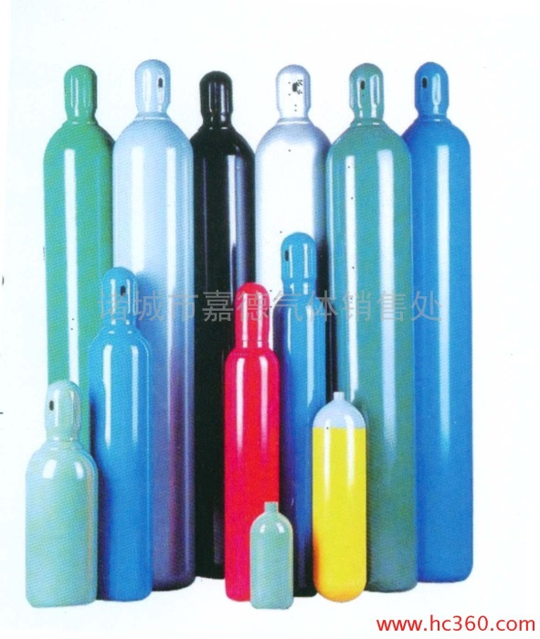
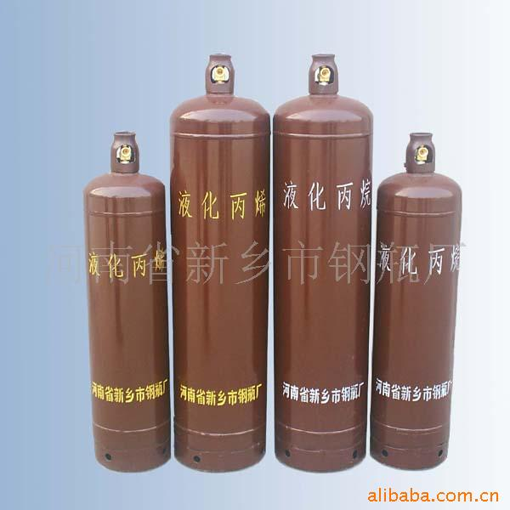
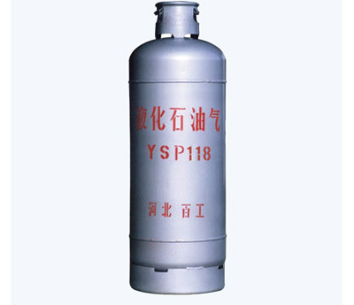
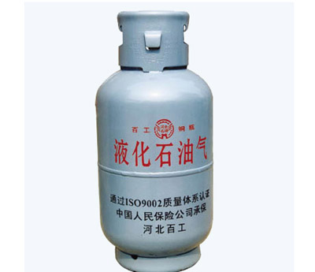
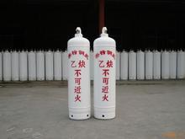
第三节 危险化学品特种设备安全知识
气瓶安全（概述、分类、安全附件、定期检验）

Slide 63
第三节 危险化学品特种设备安全知识
气瓶安全（概述、分类、安全附件、定期检验）
广义的气瓶应包括不同压力、不同容积、不同结构形式和不同材料用以贮运永久气体，液化气体和溶解气体的一次性或可重复充气的移动式的压力容器。
特殊问题
移动搬运过程中，易发生碰撞而增加爆炸的危险；
经常处于承受交变载荷状态；
与使用者之间无隔离或其他防护措施。

Slide 64
第三节 危险化学品特种设备安全知识
气瓶安全附件
安全泄压装置 主要是为了防止气瓶在遇到火灾等特殊高温时，瓶内介质受热膨胀而导致气瓶超压爆炸。
爆破片 一般用于高压气瓶，装配在瓶阀上。
易熔塞 主要用于低压液化气体气瓶，由钢制基体及其中心孔中浇铸的易熔合金塞构成。
爆破片-易熔塞复合装置 主要用于对密封性能要求特别严格的气瓶。由爆破片与易熔塞串联而成，易熔塞装设在爆破片排放的一侧。
瓶帽 是为了防止瓶阀被破坏的一种保护装置 。
分类 拆卸式和固定式两种。
防震圈 是防止气瓶瓶体受撞击的一种保护设施，对气瓶表面漆膜也有很好的保护作用。
组成 紧套在瓶体上部和下部的、用橡胶或塑料制成的防震圈。

Slide 65
第三节 危险化学品特种设备安全知识
气瓶分类
永久气体气瓶 临界温度t_{c} ＜-10℃的气体称为永久气体，盛装永久气体的气瓶称为永久气体气瓶。 氧气、氮气、空气、一氧化碳等。常用标准压力系列10MPa、20MPa、30MPa。
高压液化气体气瓶 临界温度t_{c} ≥-10℃的气体称为液化气体。-10℃≤tc≤70℃的液化气体为高压液化气体，盛装高压液化气体的气瓶称为高压液化气体气瓶。二氧化碳、乙烷、乙烯等。常用标准压力系列8MPa、12.5MPa、15MPa、20MPa。
低压液化气体气瓶 临界温度tc＞70℃的液化气体为低压液化气体，盛装低压液化气体的气瓶称为低压液化气体气瓶。液氯、丙烷、丁烷、液化石油气等。常用标准压力系列1.0MPa、1.6MPa、2.0MPa、3.0MPa、5.0MPa。
溶解气体气瓶 专指盛装乙炔的特殊气瓶。乙炔气体极不稳定，将其溶解于瓶内的丙酮溶剂中。瓶内装满多孔性物质用作吸收溶剂。溶解气体气瓶的最高工作压力一般不超过3.0MPa。

Slide 66
第三节 危险化学品特种设备安全知识
盛装腐蚀性气体
盛装一般气体
液化石油气钢瓶
惰性气体气瓶
溶解乙炔气体
定期检验周期
气瓶定期检验
接登、排放、拆卸、
清理、登记
检验前的准备
无缝气瓶
焊接气瓶
液化石油气钢瓶
溶解乙炔气瓶
定期检验项目

Slide 67
第三节 危险化学品特种设备安全知识
常见气瓶颜色标志
充装气体名称 | 化学式 | 瓶色 | 字样 | 字色
乙炔 | CH≡CH | 白色 | 乙炔不可近火 | 大红
氢 气 | H₂ | 淡绿 | 氢 | 大红
氧气 | O₂ | 淡蓝 | 氧 | 黑色
氮气 | N₂ | 黑色 | 氮 | 淡黄
空气 |  | 黑色 | 空气 | 白
二氧化碳 | CO₂ | 铝白 | 液二氧化碳 | 黑
氨气 | NH₃ | 淡黄 | 液化氨 | 黑
氯气 | Cl₂ | 深绿 | 液化氯 | 白
液化石油气 | 工业用 | 棕 | 液化石油气 | 白
 | 民用 | 银灰 |  | 大红
氩气 | Ar | 银灰 | 氩 | 深绿

Slide 68
7.2气瓶的安全操作
气瓶充装单位的基本要求
必须持有省级质监部门核发的《气瓶充装许可证》，其有效期为4年；
应建立与所充装气体种类相适应的、能够确保充装安全和充装质量的管理体系和各项管理制度。
应有熟悉气瓶充装技术的管理人员和经过专业培训的操作人员及气体充装前气瓶检验员。
应有与所充装气体相适应的场所、设施、装备和检测手段。

Slide 69
7.2气瓶的安全操作
气瓶充装前的检查
气瓶的原始标志是否符合标准和规程的要求，钢印字迹是否清晰可辨；
气瓶外表面的颜色和标记是否与所装气体的规定标记相符；
气瓶内有无剩余压力，如有余气，要检验剩余气体是否与所装气体相符；
气瓶外表面有无裂纹、严重腐蚀、明显变形及其他外部损伤缺陷。
气瓶的安全附件是否齐全、可靠和符合安全要求；
气瓶瓶阀的出口螺纹型式是否与所装气体的规定螺纹相符。

Slide 70
7.2气瓶的安全操作
禁止充气的气瓶
颜色标记不符合《气瓶颜色标记》的规定，或严重污损、脱落，难以辨认的；
气瓶是由不具有“气瓶制造许可证”的单位生产的；
原始标记不符合规定，或钢印标志模糊不清，无法辨认的；
瓶内无剩余压力的；
超过规定的检验期限的；
附件不全、损坏或不符合规定的；
氧气瓶或强氧化剂气体气瓶的瓶体或瓶阀上沾有油脂的。

Slide 71
7.2气瓶的安全操作
气瓶的充装量
永久气体气瓶的充装量是以充装温度和 压力确定的。原则是：气瓶内气体的压力在基准温度下应不超过气公称工作压力；在最高使用温度下，应不超过气瓶的许用压力。
高压液化气体气瓶充装量的确定原则：保证气瓶内气体在气瓶最高使用温度下所达到的压力不超过气瓶的许用压力。
低压液化气体气瓶充装量的确定原则：气瓶内所装入的介质，即使在最高使用温度下也不会发生瓶内满液
乙炔气瓶的充装压力，在任何情况下不得大于2.5MPa

Slide 72
7.2气瓶的安全操作
气瓶的安全使用与维护
立放
脱脂
用手缓慢
专用减压器
有余压
远离热源
防止暴晒
温水解冻
油漆完好

Slide 73
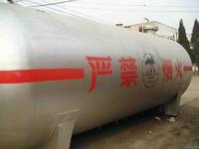
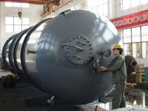
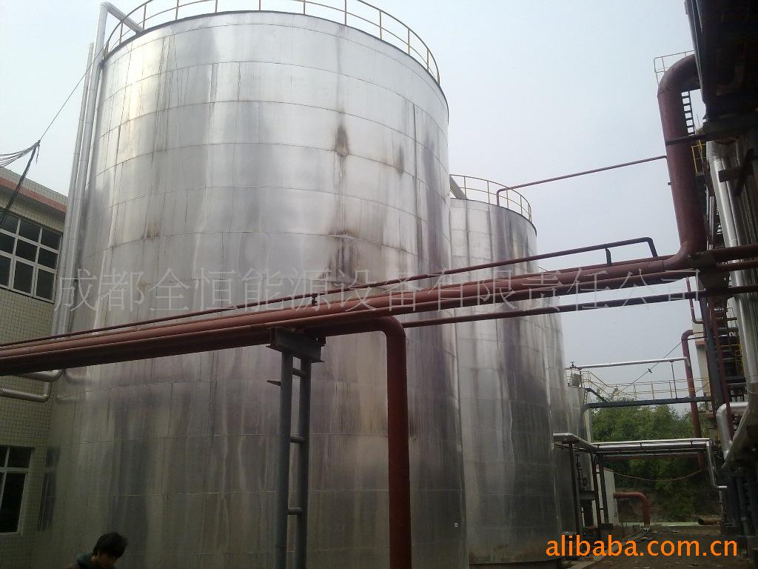
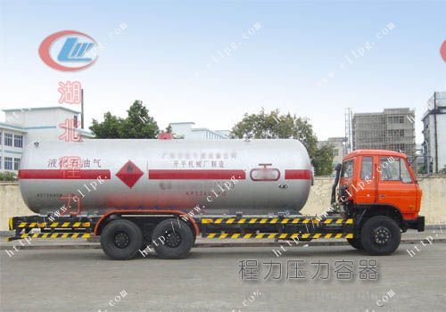
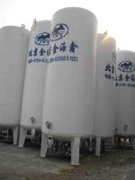
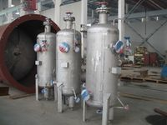
第三节 危险化学品特种设备安全知识
压力容器安全（概述、安全装置）

Slide 74
第三节 危险化学品特种设备安全知识
压力容器安全（概述、安全装置）
压力容器 是指盛装气体或者液体，承载一定压力的密闭设备。贮运容器、反应容器、换热容器和分离容器均属压力容器。
主要作用 储存、运输有压力的气体或液化气体，或者为这些流体的传热、传质反应提供一个密闭的空间。
同时具备的3个条件
最高工作压力P≥0.1MPa（表压）
工作压力与容积的乘积大于或者等于2.5MPa·L；
盛装介质为气体、液化气体或最高工作温度高于等于标准沸点的液体。

Slide 75
第三节 危险化学品特种设备安全知识
压力容器的安全附件
安全阀
安全泄压装置
爆破片
压力表
计量显示装置
液面计

Slide 76
第三节 危险化学品特种设备安全知识
压力容器的分类
(1)按承受压力的等级分为：低压容器、中压容器、高压容器和超高压容器。
(2)按盛装介质分为：非易燃、易燃；无毒、有毒或剧毒
(3)按工艺过程中的作用不同分为：
①反应容器：用于完成介质的物理、化学反应的容器。
②换热容器：用于完成介质的热量交换的容器。
③分离容器：用于完成介质的质量交换、气体净化、固、液、气分离的容器。
④贮运容器：用于盛装液体或气体物料、贮运介质或对压力起平衡缓冲作用的容器。

Slide 77
第三节 危险化学品特种设备安全知识
压力容器的品种
(1)反应压力容器（代号R）：主要是用于完成介质的物理、化学反应的压力容器，如反应器、反应釜、分解锅、硫化罐、分解塔、聚合釜、高压釜、超高压釜、合成塔、变换炉、蒸煮锅、蒸球、蒸压釜、煤气发生炉等。
(2)换热压力容器（代号E）：主要是用于完成介质的热量交换的压力容器，如管壳式余热锅炉、热交换器、冷却器、冷凝器、加热器、消毒锅、染色器、烘缸、蒸炒锅、预热锅、溶剂预热器、蒸锅、蒸脱机、电热蒸汽发生器、煤气发生炉水夹套等。
(3)分离压力容器（代号S）：主要是用于完成介质的流体压力平衡缓冲和气体净化分离的压力容器，如分离器、过滤器、集油器、缓冲器、洗涤器、吸收塔、铜洗塔、干燥塔、汽提塔、分汽缸、除氧器等。
(4)储存压力容器（代号C，其中球罐代号B）：主要是用于储存、盛装气体、液体、液化气体等介质的压力容器，如各种型式的储罐。

Slide 78
第三节 危险化学品特种设备安全知识
(1)低压(代号L)
0.1MPa≤p<1.6MPa
(2)中压(代号M)
1.6MPa≤p<10.0MPa
(3)高压(代号H)
10.0MPa≤p<100.0MPa
(4)超高压(代号U)
p≥100.0MPa。
压力等级划分

Slide 79
压力容器的安全操作
压力容器投入前的准备工作
检查压力容器安装、检验、修理工作后遗留的辅助设施是否全部拆除，压力容器内有无遗留工具、杂物等；
检查附属设备及安全防护设施是否完好；
检查水、电、汽等 供给是否恢复，道路是否畅通，操作环境是否符合安全运行的要求；
检查系统中压力容器连接部位、接管等的连接情况，该抽的盲板是否抽出，阀门是否处于规定的启闭状态；
检查安全附件、仪器仪表是否齐全，并检查其灵敏度及校验情况；
编制压力容器的有关管理制度及安全操作规程。

Slide 80
压力容器的安全操作
压力容器操作的一般要求
操作人员必须持证上岗，并定期接受专业培训和安全教育 ；
操作人员熟悉本岗位的工艺流程，熟悉容器的类别、结构、主要技术参数和技术性能；
严格控制工艺参数；
要平稳操作；
容器内有压力时，不得进行任何修理；
坚持容器运行期间的巡回检查；
正确处理紧急情况。

Slide 81
压力容器的安全操作
运行中工艺参数的控制
压
力
和
温
度
的
控
制
液
位
控
制
介
质
腐
蚀
性
的
控
制
交
变
载
荷
的
控
制

Slide 82
压力容器的安全操作
阀门开关；
各连接部位；
容器，外表面；
支承，支座，
设备状况检查
压力容器运行中的检查
操作压力、温度、液位
工作介质的化学成分
影响容器安全的成分
工艺条件检查
安全装置
与安全有关的仪表
安全装置检查

Slide 83
压力容器的安全操作
压力容器的紧急停运
压力容器的工作压力、介质温度或器壁温度超过允许值，采取措施仍得不到有效控制；
压力容器的主要承压部件出现裂纹、鼓包、变形、泄漏等危及安全的现象；
发生火灾直接威胁到压力容器的安全运行；
安全装置失效，连接管件断裂，紧固件损坏，难以保证安全运行；
过量充装，容器液位失去控制；
压力容器与管道发生严重震动，危及安全运行。

Slide 84
压力容器的安全操作
压力容器的维护保养
压力容器运行期间的维护保养
保持完好的防腐层
检查保温层
维护保养好安全装置
减少或消除压力容器的震动
彻底消除跑、冒、滴、漏现象
压力容器停用期间的维护保养
将内部介质排放干净，清除内壁的污垢、附着物和腐蚀产物；置换、清洗、吹干；外漆完好；保温层下的防腐。

Slide 85
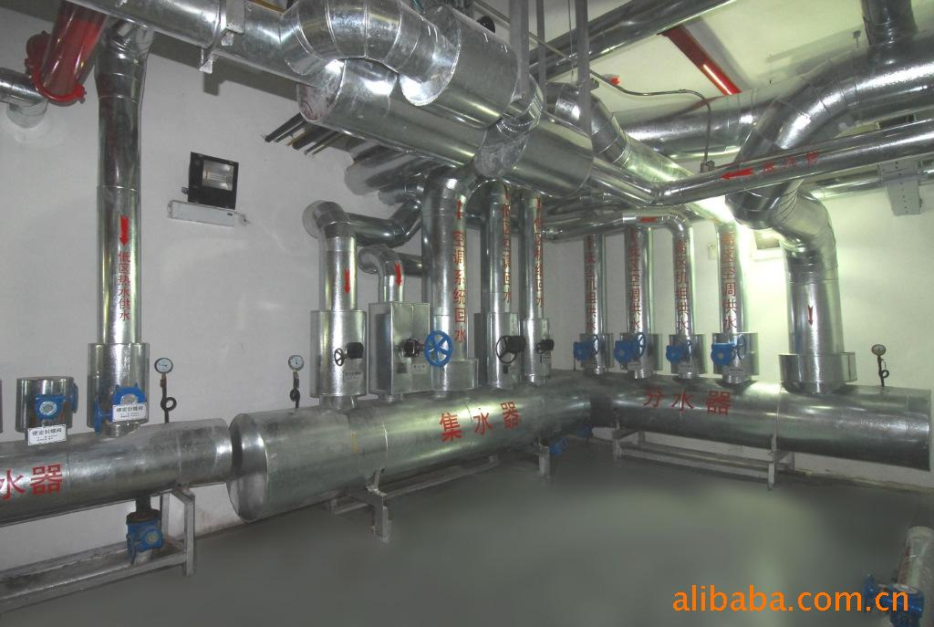
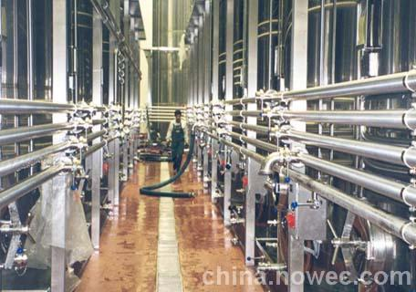
第三节 危险化学品特种设备安全知识
压力管道安全
压力管道是指利用一定的压力，用于输送气体或者液体的管状设备，其范围规定为最高工作压力大于或者等于0.1Mpa（表压）的气体、液化气体、蒸汽介质或者可燃、易爆、有毒、有腐蚀性、最高工作温度高于或者等于标准沸点的液体介质，且公称直径大于25mm的管道。

Slide 86
第三节 危险化学品特种设备安全知识
压力管道的分类
按管道输送的介质种类划分
液化石油气管道、氢气管道、水蒸气管道等
按管道的设计压力划分
低压管道 （0.1MPa≤P≤1.6MPa）
中压管道（1.6MPa≤P≤10MPa）
高压管道（P≥10MPa）
按管道的材质划分
铸铁管、碳钢管、合金钢管、有色金属管等。

Slide 87
第三节 危险化学品特种设备安全知识
管道的连接方式
法兰连接 无缝钢管、玻璃钢管
螺纹连接 水煤气管
焊接 无缝钢管
压力管道的连接管件
固定螺纹 小口径管道和低压管道
卡套 小口径管道和低压管道
法兰 大口径管道、高压管道和需要经常拆卸的管道

Slide 88
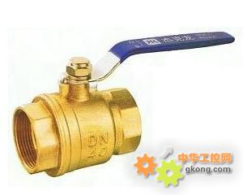
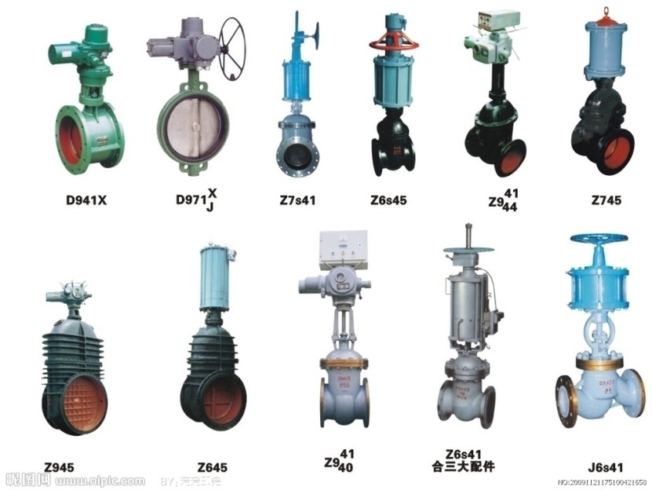
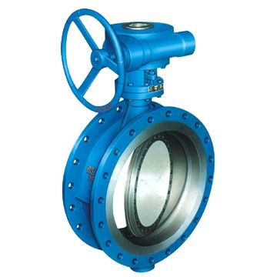
第三节 危险化学品特种设备安全知识
阀门概述
阀门是流体输送系统中的控制部件，具有截止、调节、导流、防止逆流、稳压、分流或溢流泄压等功能。用于流体控制系统的阀门，从最简单的截止阀到极为复杂的自控系统中所用的各种阀门，其品种和规格相当繁多。阀门可用于控制空气、水、蒸汽、各种腐蚀性介质、泥浆、油品、液态金属和放射性介质等各种类型流体的流动 。

Slide 89
第三节 危险化学品特种设备安全知识
截止阀
调节阀
止逆阀
减压阀
稳压阀
转向阀
按作用分类
阀门分类
球心阀
闸阀
旋塞阀
蝶形阀
针型阀
按阀门的
形状和结构

Slide 90
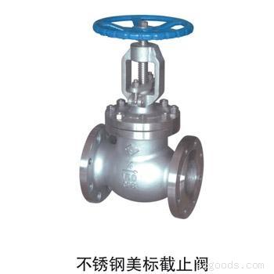
第三节 危险化学品特种设备安全知识
截止阀
截止阀，又叫球心阀，用于调节流量。启闭缓慢，无水击现象。
它之所以广受欢迎，是由于开闭过程中密封面之间摩擦力小，比较耐用，开启高度不大，制造容易，维修方便，不仅适用于中 低压，而且适用于高压。
截止阀的闭合原理是，依靠阀杠压力，使阀瓣密封面与阀座密封面紧密贴合，阻止介质流通。
截止阀只许介质单向流动，安装时有方向性。截止阀的结构 长度大于闸阀，同时流体阻力大，长期运行时，密封可靠性 不强。

Slide 91
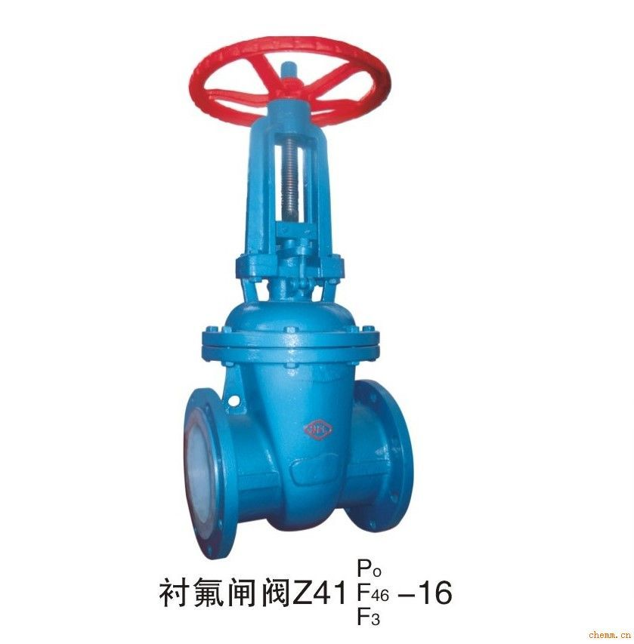
第三节 危险化学品特种设备安全知识
闸阀
闸阀具有以下优点：
流体阻力小。
开闭较省力。
介质流向不受限制，不扰流、不降低压力。
形体简单，结构长度短，制造工艺性好， 适用范围广。
闸阀的缺点如下：
密封面之间易引起冲蚀和擦伤，维修比较困难。
外形尺寸较大，开启需要一定的空间，开闭时间长。
结构较复杂。
由于其闭合面易磨损，故不宜用于腐蚀性介质的管道。

Slide 92
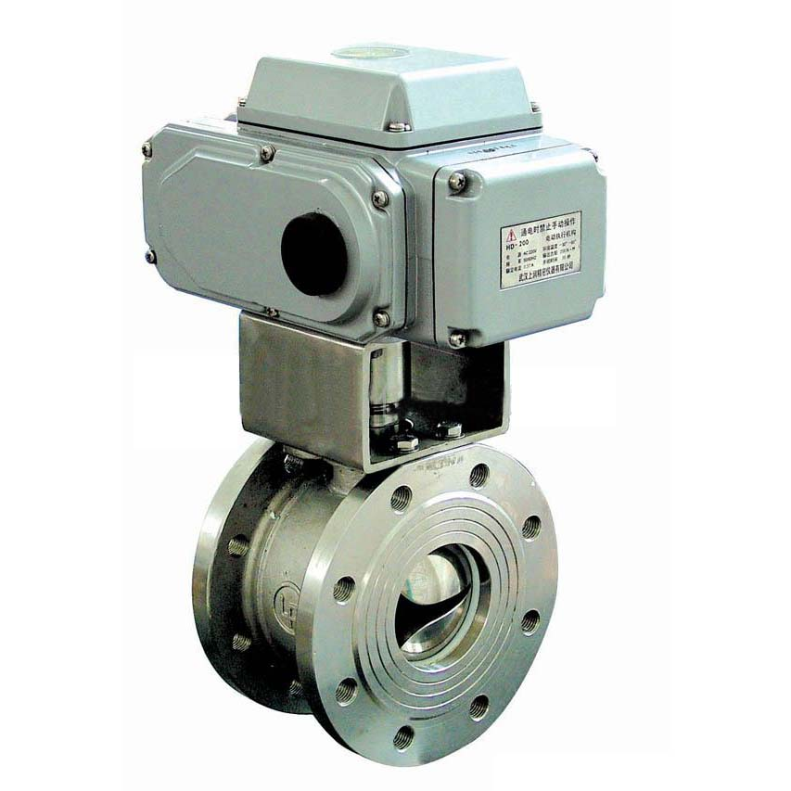
第三节 危险化学品特种设备安全知识
调节阀
自力式压力调节阀（以下简称压力阀）是一种无需外来能源而只依靠调介质自身的压力变化进行自动调节压力的节能型产品.具有测量、执行、控制的综合功能。广泛适用于石油、化工、冶金、轻工等工业部门及城市供热、供嗳系统。本产品可用于非腐蚀性〔最高温度350℃〕的液体、气体和蒸汽等介质的压力控制装置。
调节阀适用于空气、水、蒸汽、各种腐蚀性介质、泥浆、油品等介质。
分类：气动调节阀，电动调节阀，液动调节阀，自力调节阀。

Slide 93
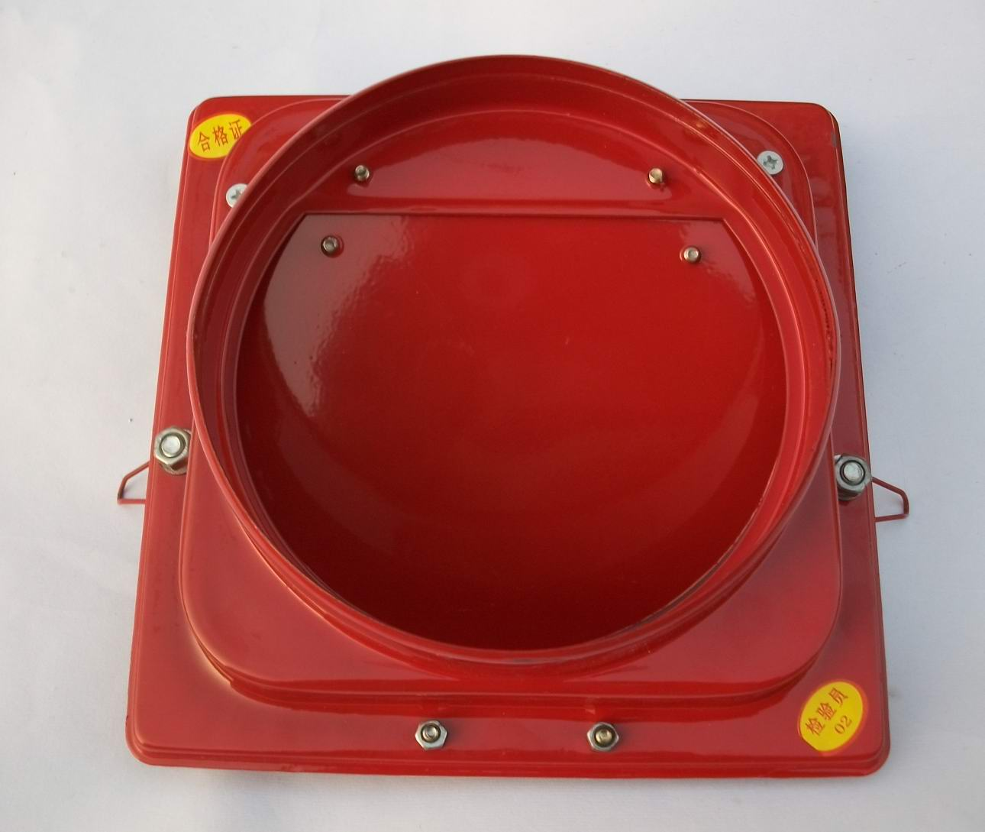
第三节 危险化学品特种设备安全知识
止逆阀
止逆阀，又叫单向阀，当工艺管道只允许流体向一个方向流动时，就需要使用止逆阀。

Slide 94
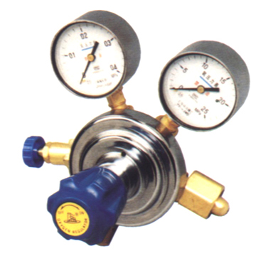
第三节 危险化学品特种设备安全知识
减压阀
减压阀是指用节流方法使出口压力低于进口压力, 并保持出口压力近于恒定的压力控制阀。
减压阀的作用是自动地将高压流体按工艺要求减为低压流体，一般经减压后的压力要低于阀前压力的50%。通常用于蒸气和压缩空气管道上。

Slide 95
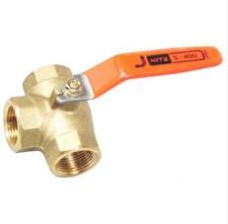
第三节 危险化学品特种设备安全知识
球心阀
球心阀是以球体作为关闭件的。主要功能是切断和接通管道中的流体。具有流体阻力小，密封性好，开关迅速，可靠性高等优点。
主要由壳体、阀杆、球体和密封圈等零件组成,属90°开关切断阀,它借助手柄或驱动装置在阀杆上端施加一定的转矩并传递给球体,使它旋转90°,球体的通道与壳体通孔中心线重合或垂直,完成全开或全关动作。常用的结构分浮动球和固定球两大类。
浮动球的球体自由支承在密封圈上，在流体压力用途下，与下游密封圈紧密的接触，形成下游端单面密封。它运用于低压、小直径场合。
固定球的球体具有上、下转轴，被固定在球体的轴承中，因此，球体是固定的，但密封圈是浮动的，密封圈借助于弹簧和流体推力压向球体，产生上游端密封。运用于高压、大直径场合。

Slide 96
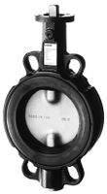
第三节 危险化学品特种设备安全知识
蝶形阀
节流阀的一种。此阀的构造是根据管子挡扳的原理，其流动控制元件是一有倾角的盘（门）（其材质可为金属或金属外缘包上塑胶、特氟隆等），圆盘固定在心轴上，并以能旋转的心轴来控制开闭（开、闭只须90度之旋转），阀座可为金属、橡胶、特氟隆等材料，而固定于阀体壁上，此阀构造简单，其阀体为薄饼（WAFER）型、重量轻，不占空间适合于节流及开闭之用。尤其用于大流量之控制（不适用于小流量）。

Slide 97
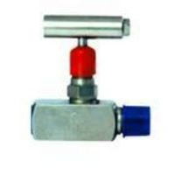
第三节 危险化学品特种设备安全知识
针型阀
针型阀是一种可以精确调整的阀门，用
途较广，比如火焰切割用的割距，调整火焰
温度的旋钮就是针型阀。仪表针型阀是仪表
测量管路系统中重要组成部分，主要有截止
阀和球阀，其功用是作开启或切断管道通路
用。针型阀的阀芯就是一个很尖的圆锥体，
好象针一样插入阀座，由此得名。

Slide 98
压力管道的安全操作
管道的腐蚀及预防
管道的弯曲、拐弯部位，流线型管段中有液体流入而流向又有变化的部位易遭受损失；
在排液管中经常没有液体流动的管段易出现局部腐蚀；
产生气化现象时，与液体接触的部位比与蒸汽接触的部位更易遭受腐蚀；
液体或蒸汽管道在有温差的状态下使用，易出现严重的局部腐蚀；
埋设管道外部的下表面容易产生腐蚀
设计足够强度的管道；
合理选择管材；
采用合理防腐措施

Slide 99
压力管道的安全操作
管道
绝热
绝热材料
加热
保护
保温
保冷

Slide 100
7.4压力管道的安全操作
管道的腐蚀及预防

Slide 101
7.4压力管道的安全操作
管道的腐蚀及预防

Slide 102
7.4压力管道的安全操作
管道的腐蚀及预防

Slide 103
第四节 危险化学品防火防爆知识
火灾与爆炸事故
1
火灾及其分类
2
爆炸事故及其特点
预防火灾与爆炸事故的基本措施
1
消除导致火爆灾害的物质条件
1
消除或者控制点火源

Slide 104
第四节 危险化学品防火防爆知识
燃烧概述
燃烧是可燃物质(气体、液体或固体)与氧或氧化剂发生伴有发光和放热的一种激烈的化学反应。
发光
放热 燃烧反应的三个特征
生成新物质
例如：镁条在氧气中燃烧：
2Mg + O2 = 2MgO

Slide 105
第四节 危险化学品防火防爆知识
燃烧的条件
1.可燃物
凡是能与空气、氧气和其他氧化剂发生剧烈氧化反应的物质,都称为可燃物质。
2.助燃物
凡是具有较强氧化性能,能与可燃物质发生化学反应并引起燃烧的物质称为助燃物或氧化剂,如空气、氧气、氯气等。
3.着火源
具有一定温度和热量的能源,或者说能引起可燃物质着火的能源称为着火源。常见的着火源有明火、电火花和高温物体等。（达到燃点）

Slide 106
第四节 危险化学品防火防爆知识
燃烧的种类
着火
自燃
闪燃
爆燃

Slide 107
燃烧的形式
分解燃烧
燃烧
扩散燃烧
表面燃烧
蒸发燃烧

Slide 108
第四节 危险化学品防火防爆知识
案例：1995年秋天一个夜晚,由北京市兴集装部公司承建的北京第四十二中学内的一座综合楼内,施工队安排民工芮某与李某两人在四楼加班用腻子补合金窗缝,芮见房间内有半捅 (约2公斤)油漆与稀料混合物,就用其调石膏粉,见溶不开, 即用打火机点试,一打火,连油漆桶也着了,芮某一着急，一脚将桶踢向门口,洒到地面的料燃起一片火海，芮某惊吓得冲向窗口,打碎玻璃就往下跳,而李某则扒在窗口一边,大声呼叫“救火”。10名民工拿着灭火器,端着水盆急忙冲上烟雾迷漫的楼梯把火扑灭,把他们两人身上的火也扑灭后急送医院抢救,, 芮某除严重烧伤外还严重伤及内脏,经抢救无效,当天死亡。 李经医院对其烧伤的喉管等部位进行多次手术,因呼吸系统衰竭,进院16天后也死亡。

Slide 109
第四节 危险化学品防火防爆知识
事故分析
1.两民工，对防火知识无知,用火点易燃稀料,是造成火灾的宣接原因。
2.公司领导,只顾工程进度,不管民工防火教育,是引发事故的重要原因。事故发生后,该公司项目经理在检查中说：“这几天我时刻在反醒自己,检查自己前段工作的失误及错误。由于我一味强调工期进度,出现导向错误,对进驻工地民工没有做好应有的安全教育，放松对他们的施工安全性教育；对规章制度管理、易燃物料管理、防火等都没有落实到人；在用工问题上,没有执行国家有关规定,在打工人员没有任何手续的情况下与之订立施工协议……，这就是我制造的事故因素,虽我现在认识到这一点,但为时已晚矣！”

Slide 110
第四节 危险化学品防火防爆知识
消除着火源
控制可燃物
防止火灾发生的
基本技术措施
隔离空气
早控制,防止
火灾蔓延

Slide 111
第四节 危险化学品防火防爆知识
火灾及分类
定义 凡在时间或空间上失去控制的燃烧所造成的灾害，都称为火灾。
分类
A类火灾 固体物质火灾
B类火灾 液体或可熔化的固体物质火灾
C类火灾 气体火灾
D类火灾 金属火灾
E类火灾 带电火灾
F类火灾 烹饪器具内的烹饪物火灾

Slide 112
第四节 危险化学品防火防爆知识
爆炸的基本 原理
爆炸 是物质在瞬间突然发生物理或化学变化,同时释放
出大量气体和能量(光能、热能和机械能)并伴有
巨大声音的现象。
物质的状态或成分瞬间发生变化
爆炸的 温度和压力骤然升高
主要 能量突然释放
特征 产生强烈的冲击波并发出巨大的响声

Slide 113
第四节 危险化学品防火防爆知识
爆炸的分类
(一)按照爆炸的性质分类
1.物理性爆炸 物理性爆炸是由物理变化(温度、体积和压力等因素)引起的,在爆炸的前后,爆炸物质的性质及化学成分均不改变。
2.化学性爆炸 化学爆炸是由化学变化造成的
3、核爆炸
（二）按照爆炸反应的相分类
气相爆炸 液相爆炸 固相爆炸
（三）按照爆炸的瞬时爆炸速度分类
轻爆 爆炸 爆轰
（四）按炸药物的状态分类
* 气体、蒸气爆炸
* 雾滴爆炸
* 粉尘、纤维爆炸
* 炸药爆炸（无需与空气、氧气混合）
* 核爆炸

Slide 114
第四节 危险化学品防火防爆知识
常见工业爆炸事故类型
可燃气体与空气混合引起的爆炸事故
可燃液体蒸汽与空气混合引起的爆炸事故
可燃粉尘与空气混合引起的爆炸事故
间接形成的可燃气体（蒸汽）与空气混合引起的爆炸事故
易燃可燃物与其他氧化剂的接触混合爆炸事故
敏感物质的自身分解爆炸事故
火药、炸药及其制品 爆炸事故
锅炉及压力容器的爆炸事故，这类爆炸属于物理爆炸。

Slide 115
第四节 危险化学品防火防爆知识
爆炸事故的特点与危害
突发性
爆炸往往在瞬间发生，难以预料；
复杂性
爆炸事故发生的原因，灾害范围及后果各异，相差悬殊；
严重性
爆炸事故的破坏性大，往往是摧毁性的，造成惨重损失。
爆炸事故的破坏作用有
冲击波破坏
灼烧破坏
地震波破坏

Slide 116
第四节 危险化学品防火防爆知识
案例：北京市东方化工广“6.27”特大火灾爆炸事故
(一)事故概况
1997年6月27日,北京东方化工厂储罐区发生特大爆炸和火灾事故,死亡9人、伤3人、直接经济损失1.17 亿元。
l997年6月27日21点5分左右,在罐区当班的职工闻到泄漏物料异味。21点10分左右,操作室仪表盘有可燃气体报警信号显示。泄漏物料形成的可燃气体迅速扩散。21点15分左右,油晶罐区工段操作员张某和调度员郑某去检查泄漏源。21点26 分左右,可燃物遇火源发生燃烧爆炸,其中泵房爆炸破坏最大。石脑油A 罐区易燃液体发生燃烧。爆炸对周围环境产生冲击和震动破坏,造成新的可燃物泄漏并被引燃,火势迅速扩展, 乙烯B罐因被烧烤出现塑性变形开裂,2l点42分左右, 罐中液相乙烯突沸爆炸。此次爆炸的破坏强度更大,被爆炸驱动的可燃物在空中形成火球和“火雨”向四周抛撒；乙烯B罐炸成7块,向四处飞散，打坏骨网引起新的火源,与乙烯B罐相邻的A罐被爆炸冲击波向西推倒,垛底部的管线断开,大量液态乙烯从管口喷出后遇火燃烧。
爆炸冲击波还对其他管网、建筑物、铁道上油罐车等产生破坏作用,大大增加了可燃物的泄漏,火势严重扩展,大火至1997年6月30日4点55分熄灭。
国家地震局地球物理研究所所属北京遥测地震台记录出两次地震。第一次发生的时间范围为2l时26分 38.4秒至28分27.4秒,第二次发生的时间范围为21时40分57.8秒至42分47.8秒。

Slide 117
第四节 危险化学品防火防爆知识
(二)事故原因
事故发生后,北京市人民政府组织了事故调查组,经过调查取证、计算机模拟和鉴定分析,事故的直接原因是:在从铁路罐车经油泵往储罐卸轻柴油时,由于操作工开错阀门,使轻柴油进入了满载的石脑油A罐,导致石脑油从罐顶气窗大量溢出(约637立方米),溢出的石脑油及其油气在扩散过程中遇到明火,产生第一次爆炸和燃烧,继而引起罐区内乙烯罐等其他罐的爆炸和燃烧。

Slide 118
第四节 危险化学品防火防爆知识
(三)事故教训
1.各级领导和职工,要切实树立“安全第一、预防为主”的思想,认真完善安全生产规章制度,认真落实安全生产责任制；
2.严格操作规程,严守劳动纪律,改变那种纪律松驰,管理不严,免费获取更多安全精品资料，请关注微信公众号[安全生产管理]或添加微信anquan2023；有章不循的情况；
3.要切实提高生产装置和储运设施的自动化管理水平；
4.有关部门要加强对企业的监督管理；
5.及时发现企业存在的事故隐患,并督促做好整改工作。

Slide 119
第四节 危险化学品防火防爆知识
爆炸的过程
以化学性爆炸的爆炸性混合物为例,其爆炸过程大致分为三个阶段：
爆炸性混合物的形成阶段
链锁反应阶段
爆炸完成阶段

Slide 120
第四节 危险化学品防火防爆知识
案例：1981年2月21日,某乡办轮胎补带厂生产用的一台0.4 吨/小时立式煤气锅炉,其工作压力为5表大气压,当该炉操作工连烧3个多小时,分气缸压力表仍指示为零,他未查清原因,继续猛烧,至下午16时40分,该锅炉发生大爆炸,爆炸后重达2.13吨的炉体飞出481米远,150平方米的锅炉房、浴池、食堂等建筑物全部倒塌,死亡6人,重伤6人、轻伤4人, 当时损失值约3万元。

Slide 121
第四节 危险化学品防火防爆知识
事故分析
1.此锅炉操作者不具备操作锅炉知识,考试没有取得合格证,事后判明这次锅炉爆炸是因该炉出气管路截门关闭、压力表失灵、安全阀锈死等原因再加上操作者无知蛮干直接造成恶性的锅炉爆炸事故。
2.厂领导平时对锅炉运行安全管理意识差,是发生这次锅炉爆炸事故的重要因素。厂领导违章使用无证人员操作锅炉； 对锅炉运行必有的安全附件定期维修、保养、检查、校验等规章制度均未建立和执行；该锅炉在1980年4月因更换煤气发生室时,有人碰坏了压力表蒙子到这次锅炉爆炸的10个月中,一直没有修复,厂领导也没有过问,使这块压力表由表面被损转为内部失灵,使无知操作者上当受骗引发特大爆炸事故,并伤害了许多无辜者；该操作者从未对安全阀进行手提和自动放汽检验,一旦误操作后,因安全阀失效而无法避免爆炸事故。厂领导对这起事故负有不可推卸的领导责任。

Slide 122
第四节 危险化学品防火防爆知识
预防火灾爆炸事故的基本措施
可燃物质的化学性爆炸必须同时具备下列三个条件,且三个条件共同作用。
存在着可燃物质,包括可燃气体、蒸气或薄雾、可燃性粉尘和爆炸性粉尘、可燃性纤维。
可燃物质与空气(或氧气)混合,形成爆炸性混合物并且达到爆炸极限。
必须有足够引燃爆炸性混合物的引爆能量。
预防火灾爆炸事故的措施分为两类
消除导致火爆灾害的物质条件
消除导致火爆灾害的能量条件

Slide 123
第四节 危险化学品防火防爆知识
消除导致火爆灾害的物质条件
尽量不使用或少使用可燃物
生产设备及系统尽量密闭化
采取通风除尘措施
设置可燃气浓度监测报警仪器
惰性气体保护
对燃爆危险品的使用、储存、运输等都根据其特性采取有针对性的防范措施

Slide 124
第四节 危险化学品防火防爆知识
消除或者控制点火源
防止撞击、摩擦产生火花
防止因可燃气绝热压缩而着火
防止高温表面引起着火
热射线（日光）
防止电气火灾爆炸事故
消除静电火花
预防雷电火花引起火灾爆炸事故
防止明火(加热、维修、其他)

Slide 125
第四节 危险化学品防火防爆知识
明火指敞开的火焰、火星和火花等。
有火灾及爆炸危险的厂房、仓库、油库等地
禁止吸烟和携带火柴、打火机!
不得使用蜡烛、火柴或普通灯具 !
汽车、拖拉机一般不允许进入,如确需要进入,其排气管上应安装火花熄灭器。
明火与有火灾及爆炸危险的厂房和仓库相邻时,应保证足够的安全间距
在醒目的地方张贴警惕标志

Slide 126
第六节 危险化学品储运及废弃物处理安全知识
危险化学品储存的基本要求
储存危险化学品必须遵照国家法律、法规和其他有关规定；
危险品必须储存在经公安部门批准设置的专门危险品仓库中；
危险品露天堆放，应符合防火防爆安全要求；
储存危险品的仓库必须配备具有专业知识的技术人员；
储存的化学品应有明显的标志；
储存方式：隔离储存、隔开储存、分离储存
根据危险品化学性能，分区、分类、分库储存；
储存危险品的建筑物、区域内严禁吸烟和使用明火

Slide 127
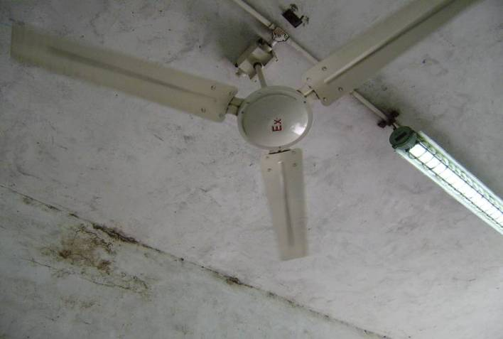
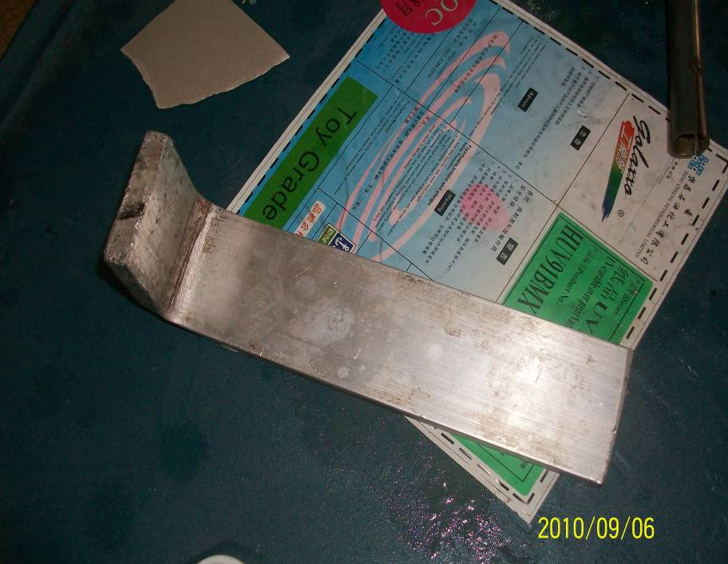
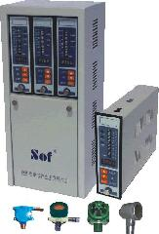
防爆吊扇
铝质开桶器
可燃气体浓度报警器
防泄漏围堤

Slide 128
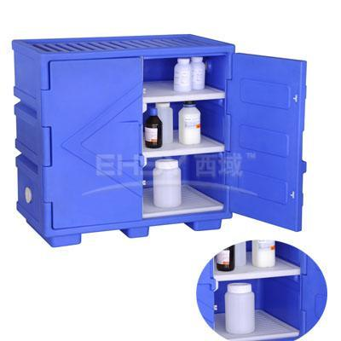
化学品储存柜
易燃液体防火安全柜
强酸储存柜
易燃液体两用分区柜
剧毒品柜

Slide 129
第六节 危险化学品储运及废弃物处理安全知识
【案例】1993年8月，广东省深圳市某公司一危险化学品仓库发生特大爆炸事故，死亡15人，重伤34人，轻伤107人，直接经济损失达2.5亿元。
【事故原因】该公司违规将清水河仓库改做危险化学品仓库，且仓库内危险化学品存放严重违反危险化学品储存安全要求。干杂仓库4号仓内混存的氧化剂与还原剂接触是事故的直接原因。深圳市清水河事件是一起严重的责任事故，造成了极大的不良影响，教训极为深刻。

Slide 130
第六节 危险化学品储运及废弃物处理安全知识
【案例】1999年6月，湖南湘潭市某精细化工有限公司装有化学危险品的原料仓库发生特大火灾，800m2 的简易原料仓库被烧掉一半，烧毁化工原料51种，直接财产损失238万元。14名消防官兵、5名企业专职消防队员在灭火时中毒。
【事故原因】仓库内存放有氯丙烯、丙烯腈、冰醋酸、亚硝酸钠等危险物品，且相互混存，没有防火分隔，存在部分化学性质相抵触的物品发生过渗漏、散落的事实。起火原因系氯丙烯、丙烯腈等有机易燃物质与重铬酸钠、亚硝酸钠等无机氧化剂混合接触发生分解、放热、聚合等化学反应引起自燃着火成灾。

Slide 131
2002年4月12日，江苏省常州市城南钢瓶检验站环氧乙烷气瓶爆炸，死亡3人，重伤1人。

Slide 132
2004年9月23
日，河北邯郸新兴铸管有限公司自备电厂锅炉炉膛爆炸，死亡13人，受伤8人。

Slide 133
第六节 危险化学品储运及废弃物处理安全知识
储存场所的要求
储存危险品的建筑物不得有地下室或其他地下建筑，其耐火等级、层数、占地面积、安全疏散和防火间距都应负荷国家有关规定
设置储存地点及设计建筑结构，除了应符合国家有关规定外，还应考虑对周围环境和居民的影响
储存场所的电气安装
消防用电、内电气系统、避雷设施
储存场所通风及温度调节
必须安装通风设备
应设有导、除静电装置
通风管道采用非燃烧材料制作
通风管道不宜穿过防火墙等防火分隔物
储存危险品的建筑采暖的热媒温度不应过高
管道和设备，必须采用非燃烧材料

Slide 134
第六节 危险化学品储运及废弃物处理安全知识
储存安排及储存量限制
危险品储存安排取决于危险品的分类、分项、容器类型、存储方式和消防要求；
遇火、遇湿、遇潮能引起爆炸或发生化学反应，产生有毒气体的危险品不得在露天或在潮湿、积水的建筑物中储存；
受日光照射能发生化学反应引起燃烧、爆炸、分解、化合或能产生有毒气体的危险品应储存在一级建筑物中；
爆炸物品不准和其他类物品同储；
压缩气体和液化气体必须于爆炸物品、氧化剂、易燃物品、自然物品、腐蚀性物品隔离储存；
易燃液体、遇湿燃烧物品、易燃固体不得与氧化剂混合储存；
有毒物品应储存在阴凉、通风、干燥的场所；
腐蚀性物品，包装必须严密，不允许泄漏。

Slide 135
第六节 危险化学品储运及废弃物处理安全知识
危险化学品的养护
危险品入库时，应对库房内设置的可燃气体、有毒气体浓度检测报警装置进行监视。
危险品入库后，应采取适当的养护措施，在储存期内定期检查，发现问题，及时处理。
库房温度、湿度应严格控制、经常检查，发现变化及时调整。

Slide 136
第六节 危险化学品储运及废弃物处理安全知识
危险化学品出入库管理
储存危险品的仓库，必须建立严格的出入库管理制度；
危险品出入库前均应按合同进行检查验收、等级，经核对后方可入库、出库；
进入危险品储存区域的人员、机动车辆和作业车辆，必须采取防火措施；
装卸、搬运危险品时，应按有关规定进行；
装卸对人体有毒害及腐蚀性的物品时，操作人员应根据危险性，穿戴相应的防护用品；
不得用同一车辆运输互为禁忌的物料；
使用不产生火花的铜质、合金制或其他防爆工具补修、换装、清扫装卸易燃、易爆物料。

Slide 137
第六节 危险化学品储运及废弃物处理安全知识
消防措施
根据危险品特性和仓库条件，必须配置相应的消防设备、设施和灭火药剂，并配备经过培训的兼职或专职消防人员。
储存危险品建筑物内，应根据仓库条件安装自动检测和火灾报警系统。

Slide 138
第六节 危险化学品储运及废弃物处理安全知识
消防器材的分类
目前,我国生产的灭火器材主要有泡沫灭火器、二氧化碳灭火器、卤代烷灭火器、四氯化碳灭火器、干粉灭火器、清水灭火器等。
A类灭火器
如清水灭火器
按灭火器适宜扑灭的可燃物质分类
B、C类灭火器,如泡沫灭火器、干粉灭火器、二氧化碳灭火器
D类灭火器,如轻金属灭火器

Slide 139
第六节 危险化学品储运及废弃物处理安全知识
消防器材的分类
按灭火器的驱动型式分类
贮气瓶式,即灭火剂是由贮气瓶中的压缩气体或液化气体驱动的灭火器（如清水灭火器）
贮压式,即灭火是由贮存于同一容器内的压缩气体或灭火剂自身的压力驱动的（干粉灭火器、二氧化碳灭火器等）
化学反应式,即灭火剂是由化学反应产生的气体压力驱动的(如化学泡沫灭火器等)

Slide 140
第六节 危险化学品储运及废弃物处理安全知识
废弃物处理
禁止在危险品储存区域内堆积可燃废弃物品
泄露或渗漏危险品的包装容器应迅速移至安全区域
按危险品特性，用化学的或物理的方法处理废弃物品，不得任意抛弃、污染环境。

Slide 141
修筑围堤收容泄漏物 | 低温冷却
挖掘沟槽收容泄漏物 | 喷雾状水稀释、溶解气体或蒸气
使用土壤密封剂避免泥土和地下水污染 | 用固化法处理泄漏物
修筑水坝拦截泄漏物 | 中和泄漏物
挖掘沟槽拦截泄漏物 | 用撇取法清除泄漏物
设置表面水栅拦截泄漏物 | 用抽取法清除泄漏物
设置密封水栅拦截泄漏物 | 切断泄漏源
使用泡沫覆盖阻止泄漏物的挥发 | 切断气源
用吸附法处理泄漏物 | 钢瓶泄漏

Slide 142
第六节 危险化学品储运及废弃物处理安全知识
化学品泄漏应急处理
一、疏散与隔离
在化学品生产、储存和使用过程中一旦发生泄漏，首先要疏散无关人员，隔离泄漏污染区。如果是易燃易爆化学品大量泄漏，这时一定要打“119”报警，请求消防专业人员救援，同时要保护、控制好现场。

Slide 143
第六节 危险化学品储运及废弃物处理安全知识
化学品泄漏应急处理
二、切断火源
切断火源对化学品的泄漏处理特别重要，如果泄漏物是易燃品，则必须立即消除泄漏污染区域内的各种火源。

Slide 144
第六节 危险化学品储运及废弃物处理安全知识
化学品泄漏应急处理
三、泄漏控制
1、要根据实际情况，采取有效措施堵塞和修补裂口，制止进一步泄漏；
2、利用沙土围堵，防止泄漏物扩散，殃及周围的建筑物及人群，和发生火灾爆炸事故；
3、用沙土等不燃材料覆盖泄漏液体，防止挥发并吸附泄漏物，最后将覆盖物埋在安全的地方。

Slide 145
第六节 危险化学品储运及废弃物处理安全知识
人员培训
仓库工作人员应进行培训，经考核合格后持证上岗
对危险品的装卸人员进行必要的教育，使其按照有关
规定进行操作。
仓库的消防人员除了具有一般消防知识之外，还应进
行在危险品仓库各种的专门培训，使其熟悉各区域储
存的危险品种类、特性、储存地点、事故的处理程序
及方法。

Slide 146
第六节 危险化学品储运及废弃物处理安全知识
危险化学品运输的安全要求
做到“三定”：定人、定车、定点；
抓好“三落实”：发货、装货、提货；

Slide 147
第六节 危险化学品储运及废弃物处理安全知识
【案例】1987年6月，安徽省某集市发生一起液氨汽车槽车爆炸事件，死亡10人，伤62人，87人中毒。
【事故原因】该省某化肥厂外借来一台氨罐，去邻县化肥厂购买液氨，返回时路经某集市，由于液氨罐质量较差，在颠簸中导致焊缝开裂，液氨泄露。加之本次运输违反了国家有关液化气体槽车规范，行车路线和时间均未向公安部门申请，结果酿成大祸。

Slide 148
黄磷泄漏事故
2008年7月31日上午，在百色市境内右江区阳圩镇百罗高速公路口附近路段，一辆载有26.4吨共120桶黄磷的云南籍大货车，发生黄磷泄漏，引发燃烧，冒出滚滚白烟。
百色市消防支队及时调集右江、特勤两个消防大队，迅速赶往现场，顺利将事故进行成功处置。

Slide 149
一、特种设备事故警示
2005年3月29日，京沪高速淮安段一辆液氯槽罐车与一辆大货车相撞后翻车，32吨液氯泄漏，导致中毒死亡者达29人，送医院治疗436人，门诊留治1560人，10500名村民被迫转移，直接经济损失1700万元。

Slide 150
第六节 危险化学品储运及废弃物处理安全知识
处置废弃化学品的安全要求
危险废物的容器和包装物以及收集、储存、运输、处置危险废物的设施、场所，必须设置危险废物识别标志；
销毁、处理有燃烧、爆炸、中毒和其他危险 废弃化学物品，应当采取安全措施，并征得所在地公安和环境部门 的同意；
产生危险废物的单位，必须按照国家有关规定申报登记
产生危险废物的单位，必须按照国家有关规定处置；
禁止在危险品储存区域内堆积可燃废弃物品；
城市人民政府应当组织建设对危险废物进行集中处置设施
因发生事故或突发事件，造成危险废物严重污染环境的单位，必须立即采取措施及时通报，并向有关部门报告；
危险化学品单位转产、停产、停业或者解散的，应当采取有效措施，处置危险品的生产和储存设备、库存产品及生产原料，不得留有事故隐患。

Slide 151
小结
危险化学品 概念、分类及危险特性
危险化学品安全标志、标签及安全技术说明书
危险化学品特种设备安全知识
危险化学品防火防爆知识
危险化学品储运及废弃物处理安全知识

Slide 152
感谢聆听
资源整合，产品服务
↓↓↓
公司官网 | http://www.bofety.com/
如需进一步沟通
↓↓↓
联系我们 | 15250014332 / 0512-68637852
扫码关注我们
获取第一手安全资讯
微信公众号
抖音

